Slide 1
Електричні апарати
Лекція 5

Slide 2
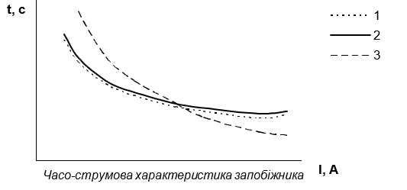
5.2. НАГРІВ ПЛАВКОЇ ВСТАВКИ ПРИ ТРИВАЛОМУ НАВАНТАЖЕННІ.
Основною характеристикою запобіжника є часо-струмова характеристика, яка є залежністю часу плавлення плавкої вставки від протікаючого струму.
Для надійного захисту споживача потрібно, щоб часо-струмова характеристика запобіжника (крива 1) в усіх точках проходила нижче характеристики захищаємого об’єкту (крива 2). Але реальна характеристика запобіжника (крива 3) перетинає криву 2.

Slide 3
Якщо характеристика запобіжника відповідає кривій 1, то плавка вставка буде перегоряти через старіння чи під час пуску двигунів. Тому струм плавлення плавкої вставки вибирають більшим за номінальний струм навантаження. При цьому криві 2 та 3 перетинаються. В області великих перенавантажень запобіжник захищає об’єкт. В області невеликих навантажень струм, при якому плавиться плавка вставка, більший за струм захищаємого об’єкту і плавка вставка не перегоряє.
Найменший струм, при якому плавка вставка згоряє при досягненні нею усталеної температури, називається граничним струмом.
Щоб запобіжник не спрацьовував при номінальному струмі, необхідно щоб його номінальний струм був меншим за граничний струм. З іншого боку, для кращого захисту граничний струм повинен бути якомога ближчим до номінального.

Slide 4

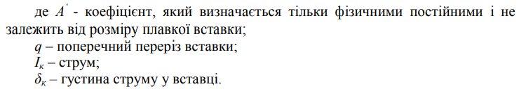
У зв’язку з тим, що час плавлення при граничному струмі більший за годину та температура плавлення матеріалів вставки складає багато сотень градусів, всі деталі запобіжника нагріваються до високих температур і відбувається теплове старіння плавкої вставки.
5.3. НАГРІВ ПЛАВКИХ ВСТАВОК ПРИ КЗ.
Якщо струм, який проходить через плавку вставку в 3-4 рази перевищує номінальний, то все тепло, яке випромінює плавка вставка йде на нагрів запобіжника (адіабатний процес).
Час нагріву вставки до температури плавлення:

Slide 5
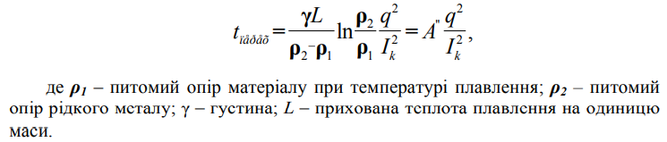
Після того як температура плавкої вставки досягла температури плавлення, для переходу вставки з твердого стану у рідкий їй необхідно надати тепло, рівне прихованій теплоті плавлення.
В процесі переходу плавкої вставки з одного стану в інший, її питомий опір різко збільшиться. Час переходу з твердого стану у рідкий визначається за формулою:

Slide 6
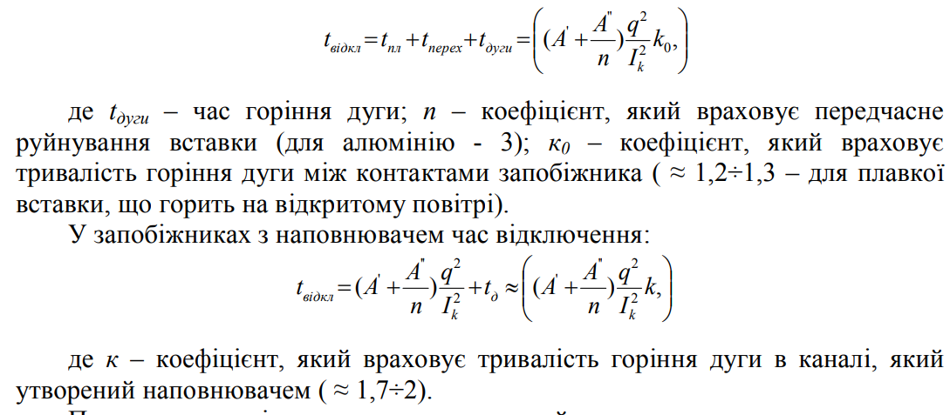
Повний час роботи (відключення) запобіжника:

Slide 7
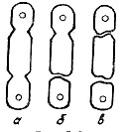
При струмах, які перевищують граничний струм, плавка вставка повинна перегоріти у найкоротший термін. Щоб різко скоротити час плавлення вставки з ростом струму, плавкій вставці придають спеціальної форми або використовують металургійний ефект.
У першому випадку вставку виконують у вигляді пластини з вирізами, які зменшують її переріз на окремих ділянках (рис. 5.1, а) на вузьких ділянках виділяється більше теплоти, ніж на широких.
Рис. 5.1. Перегорання плавкої вставки спеціальної форми.

Slide 8
При номінальних струмах надлишкова теплота внаслідок теплопровідності матеріалу вставки встигає поширитись до більш широких ділянок та вся вставка має практично однакову температуру. При перевантаженні нагрів вузьких ділянок відбувається швидше, оскільки тільки частина теплоти встигає відводитись до широких ділянок. Плавка вставка плавиться у місці, де має найвищу температуру. При КЗ нагрів вузьких ділянок проходить настільки інтенсивно, що теплота не встигає відводитись у оточуюче середовище. Плавка вставка перегоряє одночасно у всіх або у декількох вузьких місцях (рис. 5.1, б, в).

Slide 9
У другому випадку (металургійний ефект) використовується здатність багатьох легкоплавких металів (олова, свинцю та ін.) у розплавленому стані розчиняти деякі більш тугоплавкі метали (мідь, срібло та ін.). Отриманий при цьому розчин розплавлених металів має інші характеристики, ніж вихідні метали. Це явище і використовується у запобіжниках.
Для прискорення плавлення плавкої вставки при перевантаженнях та для зниження загальної температури всієї вставки при її плавленні на тонку проволоку (d не менше 1 мм) наноситься кулька олова. При нагріві вставки спочатку плавиться олово, яке має t_{пл}= 232⁰С. У місці контакту олова з проволокою починається її розчинення та зменшення перерізу вставки.

Slide 10
Це викликає збільшення опору та зниження температури плавлення металевої проволоки. Процес триває доки проволока не розплавиться у точці, де розміщена олов’яна кулька. Застосування металургійного ефекту дозволяє збільшити вимикаючу здатність запобіжника.
Наведені методи прискорення перегорання плавкої вставки при струмах перевантаження та КЗ дають одну надзвичайну перевагу плавким запобіжникам – струмообмежуючу дію, тобто плавка вставка перегоряє набагато раніше, ніж струм у ланцюзі при КЗ встигає досягнути встановленого значення. При цьому струм КЗ обмежується у 2-5 разів, і тим самим знижується руйнівна дія електродинамічних сил, які пропорційні квадрату струму.

Slide 11
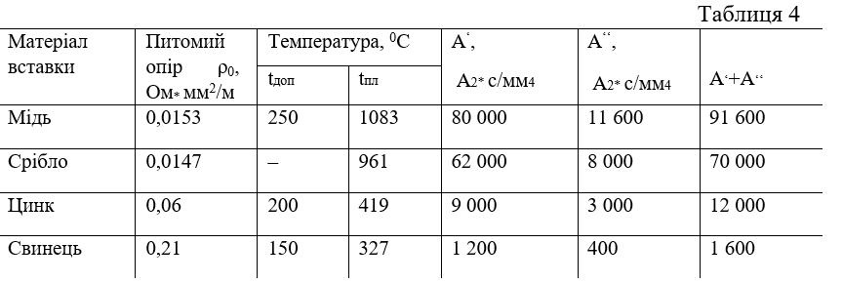
5.4. МАТЕРІАЛИ ПЛАВКИХ ВСТАВОК ЗАПОБІЖНИКІВ.
Для зниження температури плавлення вставки, матеріалом для неї служать легкоплавкі метали, такі як свинець, цинк, срібло, мідь та їх сплави. Властивості деяких матеріалів вказані у таблиці 4.

Slide 12
де t_{доп} – допустима температура – температура плавкої вставки при
тривалому протіканні струму;
А‘ , А‘‘- сталі коефіцієнти, які визначають властивості матеріалу.
Найменшу температуру плавлення має свинець, але його питомий опір в 12 разів вище, ніж у міді. Отже, переріз свинцевої плавкої вставки повинен бути у 12 разів більшим, ніж переріз вставки з міді, що призводить до збільшення габаритів свинцевої плавкої вставки.
При плавленні вставки пари метала іонізуються у виникаючій дузі завдяки високій температурі. Великий об’єм вставки збільшує кількість парів метала в дузі, ускладнює її гасіння, зменшує вимикаючу здатність запобіжника
(вимикаюча здатність запобіжника характеризується мах струмом відключення.

Slide 13
З легкоплавких матеріалів широко застосовуються мідь та срібло.
Стабільність часо-струмової хар-ки значно залежить від окислення плавкої вставки.
Свинець та цинк утворюють на повітрі плівку окису, яка запобігає зменшенню перерізу плавкої вставки.
Мідна вставка при тривалій роботі з високою температурою інтенсивно окисляється. Плівка окису при зміні температурного режиму відшаровується та переріз вставки поступово зменшується. У результаті плавка вставка перегоряє при номінальному струмі, якщо її температура при струмі, близькому до граничного, вибрана високою.

Slide 14
Срібні вставки не зазнають теплового старіння. Отже, граничний струм значно менший за струм мідної вставки.
Дуже широко застосовуються алюмінієві плавкі вставки. Плівка окису на їх поверхні захищають від корозії та робить часо-струмову хар-ку стабільнішою. Температура плавлення алюмінієвої плавкої вставки 658 ⁰С, що значно менше, ніж у міді.

Slide 15
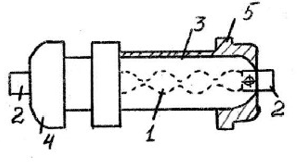
5.5. КОНСТРУКЦІЇ ЗАПОБІЖНИКІВ
з гасінням електричної дуги в закритому об’ємі (ПР-2) Запобіжник такого типу – ПР-2 (рис. 5.2).
Рис. 5.2. Конструкція запобіжника з гасінням дуги в закритому об’ємі.
Плавка вставка 1, виготовлена з цинку, приєднується до ножеподібних контактів 2. Вставка розміщується у герметичному трубчатому патроні, який складається з фібрового циліндру 3, латунної обойми 5 та латунного ковпачка 4
4.

Slide 16
При відключенні згоряють звужені перерізи плавкої вставки та виникає дуга. Під дією високої температури дуги стінки патрона виділяють газ, який охолоджує дугу. Тиск у патроні за долі півперіоду підіймається до 4-8 МПа. За рахунок збільшення тиску підіймається вольт-амперна характеристика дуги, що сприяє її швидкому гасінню.
Плавка вставка має 1 – 4 звужень в залежності від номінальної напруги. Звужені ділянки вставки сприяють швидкому її плавленню при КЗ та створюють ефект струмообмеження.
Запобіжники працюють безшумно, практично без викиду вогню та газів.
В залежності від величини номінального струму змінюється діаметр патрона. Всього випускають 6 різних по діаметру габаритів патронів. У кожному можуть встановлюватись вставки на різні номінальні струми.

Slide 17
Запобіжники ПР-2 працюють з струмообмежувачем. Так, наприклад, у ланцюгу з діючим струмом КЗ 50 кА запобіжник на струм 6 А проведе відключення при струмі всього 400 А. Але чим більший номінальний струм, тим менший ефект струмообмеження.
Запобіжники з дрібнозернистим наповнювачем (НПН2, ПН2, ПП32).
Ці запобіжники більш досконалі за ПР-2. На рис. 5.3 зображено зовнішній вигляд та конструкцію плавких запобіжників, які відповідають даній конструкції.
Корпус запобіжника 1 виробляється з міцного фарфору або стеатиту. Всередині корпус має отвір круглого перерізу, у якому розміщені стрічкові плавкі вставки 2 та наповнювач – кварцовий пісок 3. Зовні корпус має форму квадрата. Плавкі вставки приварюються до диску 4, який кріпиться до пластин 5, пов’язаних з ножовим контактом 6.

Slide 18
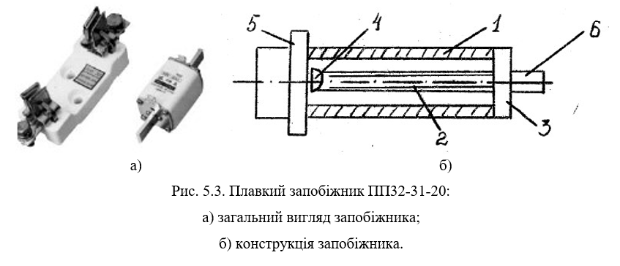
Корпус запобіжника 1 виробляється з міцного фарфору або стеатиту. Всередині корпус має отвір круглого перерізу, у якому розміщені стрічкові плавкі вставки 2 та наповнювач – кварцовий пісок 3. Зовні корпус має форму квадрата. Плавкі вставки приварюються до диску 4, який кріпиться до пластин 5, пов’язаних з ножовим контактом 6.

Slide 19
Плавка вставка виробляється з мідної стрічки товщиною 0,1-0,2 мм. Для отримання ефекту струмообмеження вставка має звужені перерізи 2. Розбивка плавкої вставки на декілька паралельних віток – стрічок дозволяє більш повніше використовувати об’єм наповнювача.
Для зниження температури плавлення вставки на звужені ділянки наносяться олов’яні кульки .
При КЗ плавка вставка згоряє та утворюється дуга, яка горить у каналі, утвореному піщинками. Кварцові піщинки мають високу теплопровідність та добре розвинуту охолоджуючу поверхню.

Slide 20
Оскільки дуга горить у вузькій щілині, починаючи з струму вище 100 А, вона має зростаючу вольт-амперну характеристику. Це дає можливість гасити дугу за декілька мілісекунд при невеликій довжині.
Запобіжники ПН2, НПН2, ПП32 випускаються на номінальний струм до 630 А. Максимальний струм відключення КЗ , який може відключати запобіжник, від 10 до 100 кА. Малі габарити, незначна затрата дефіцитних матеріалів, висока струмообмежуюча здатність – переваги даного запобіжника.

Slide 21
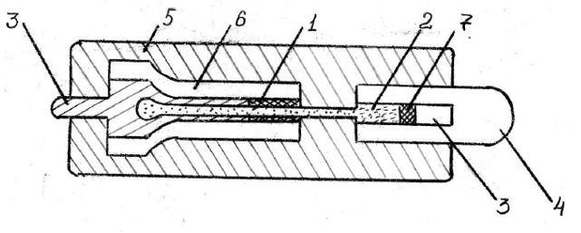
Запобіжник з рідинно-металевим контактом (рис. 5.4).
Трубка 1 має капіляр, який заповнюється рідким металом 2. Капіляр герметично закритий електродами 3, 4, корпусом 5, розчеплювачем 6.
Електроди включаються послідовно у мережу, яку захищає запобіжник.
При протіканні струму рідкий метал випаровується, і коло розмикається.
Після певного часу пара конденсується і контакт знову замикається.
Максимальний відключаючий струм 250 кА.
Запобіжник має високу струмообмежуючу здатність.

Slide 22
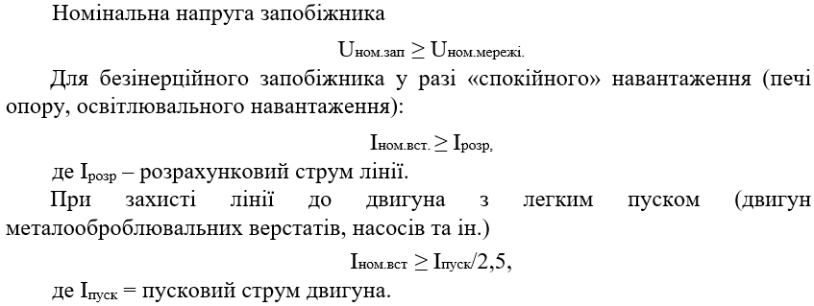
5.5. ВИБІР ЗАПОБІЖНИКІВ.

Slide 23
